Slide 1
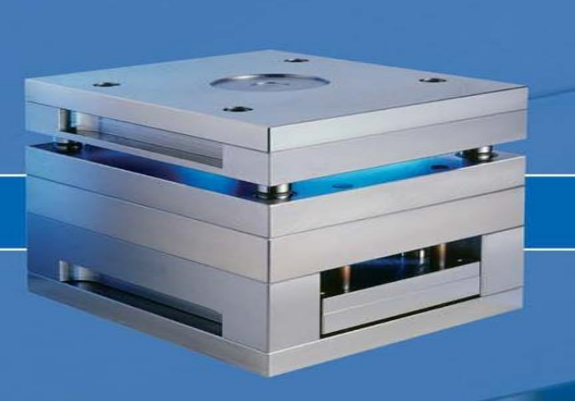

Slide 2
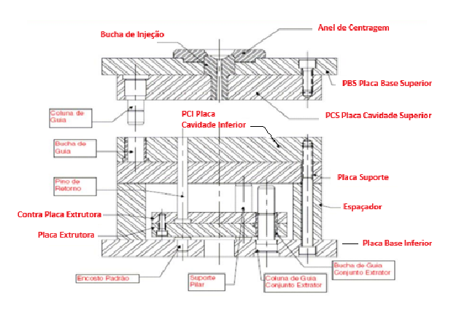

Slide 3
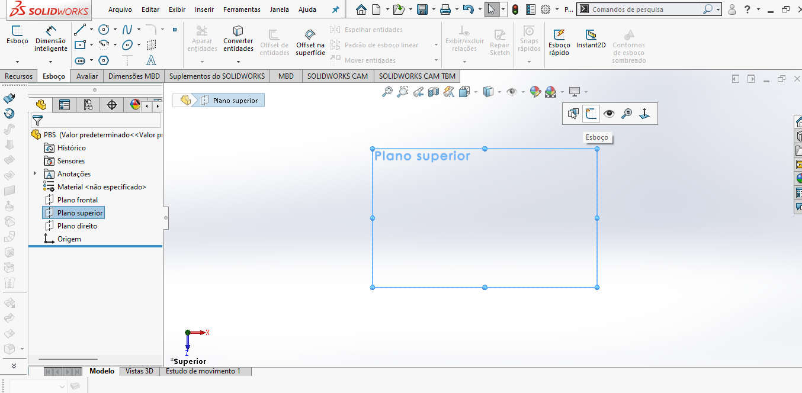
Placa Base Superior
PBS

Slide 4
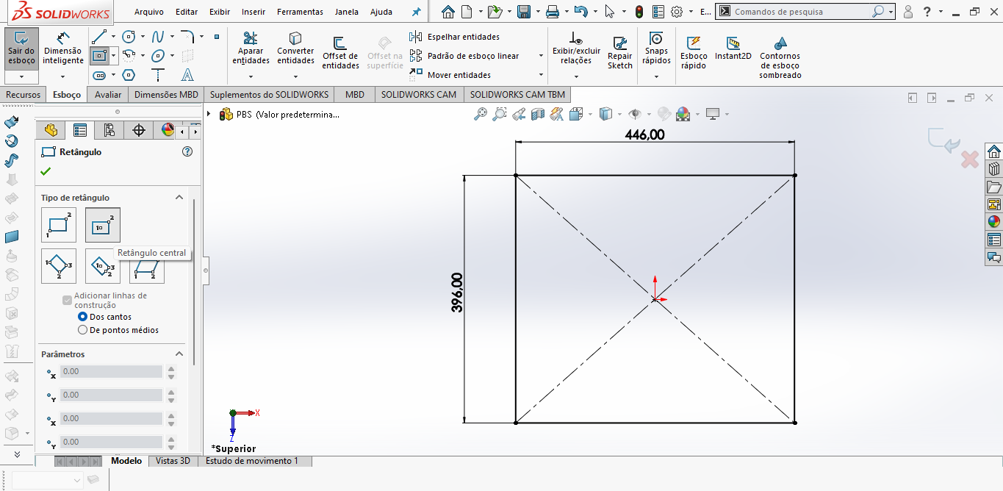

Slide 5
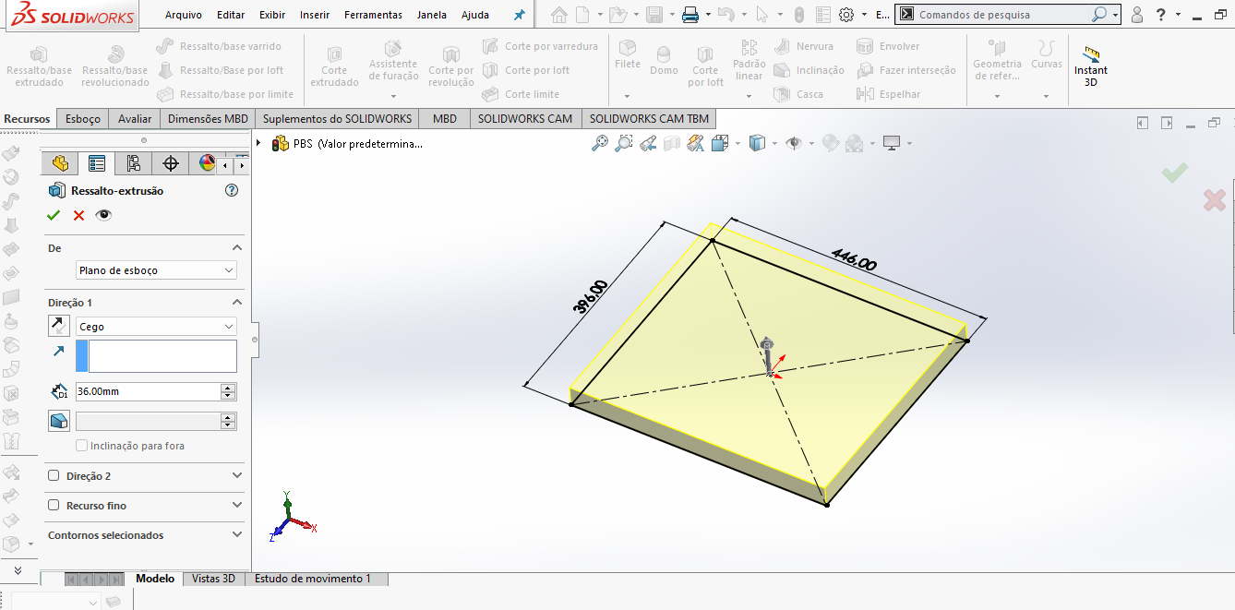

Slide 6
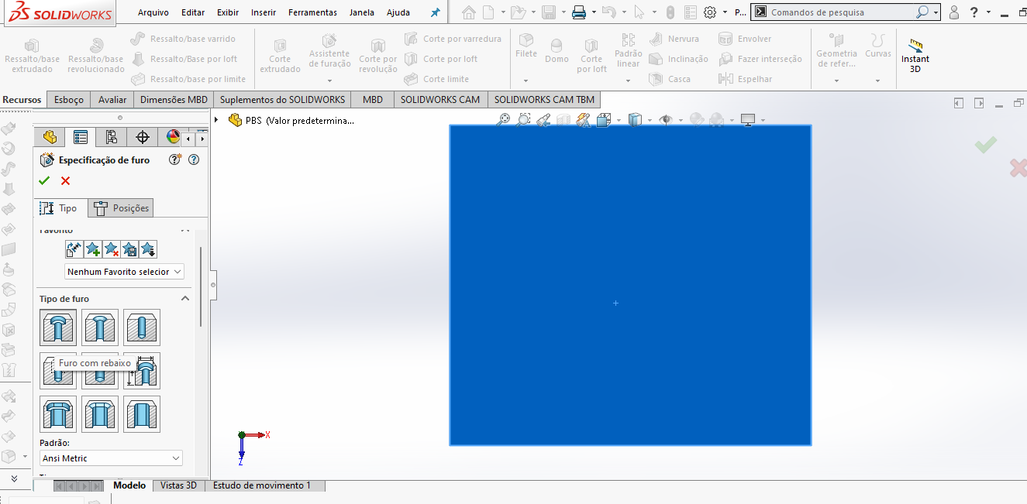

Slide 7
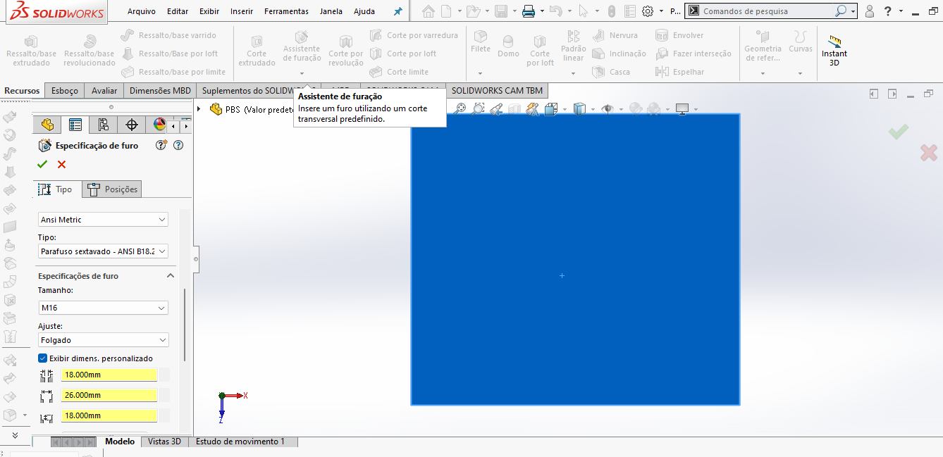

Slide 8
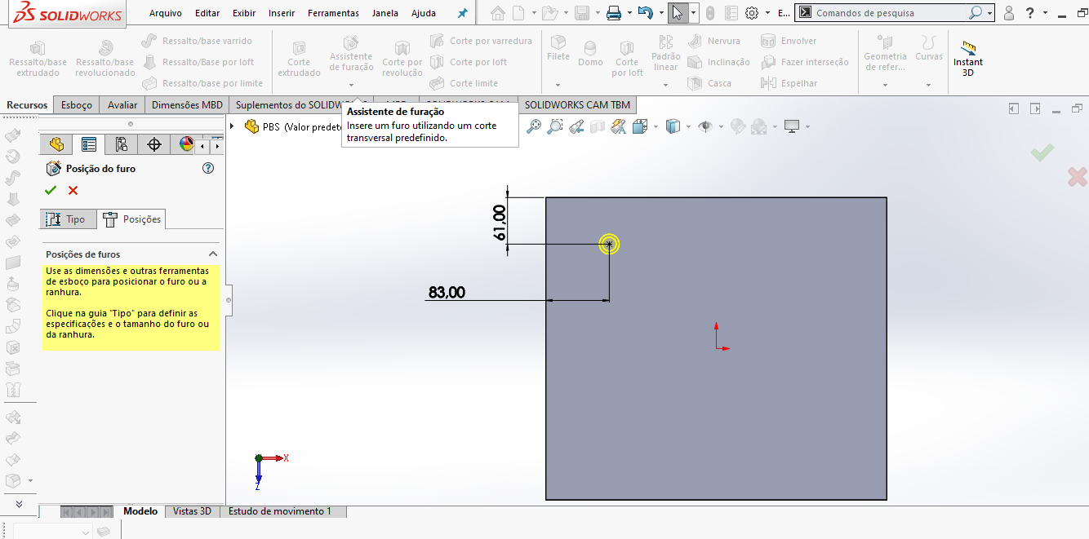

Slide 9
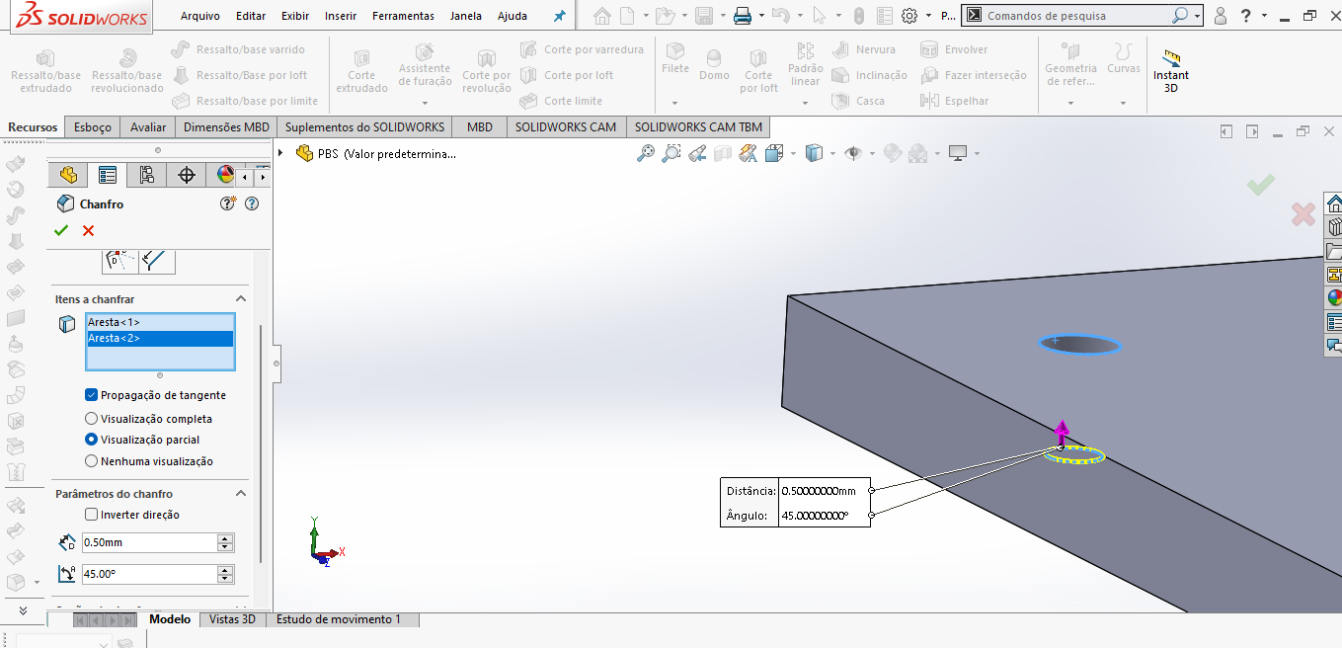

Slide 10
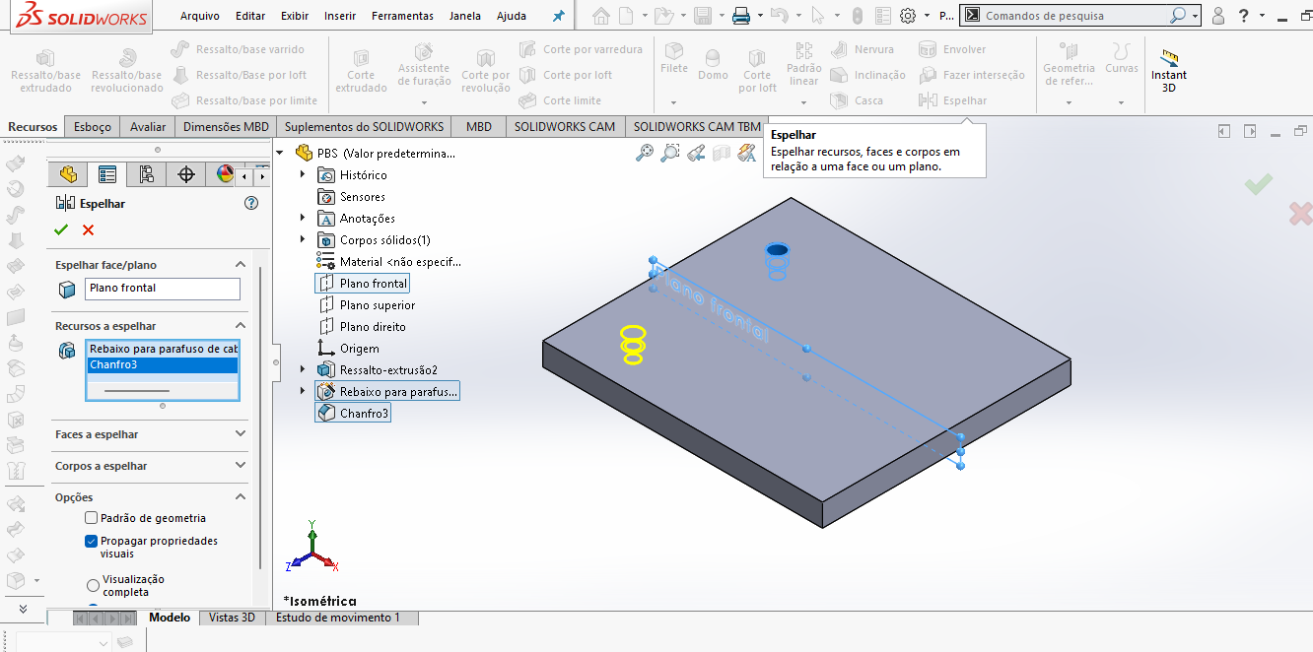

Slide 11
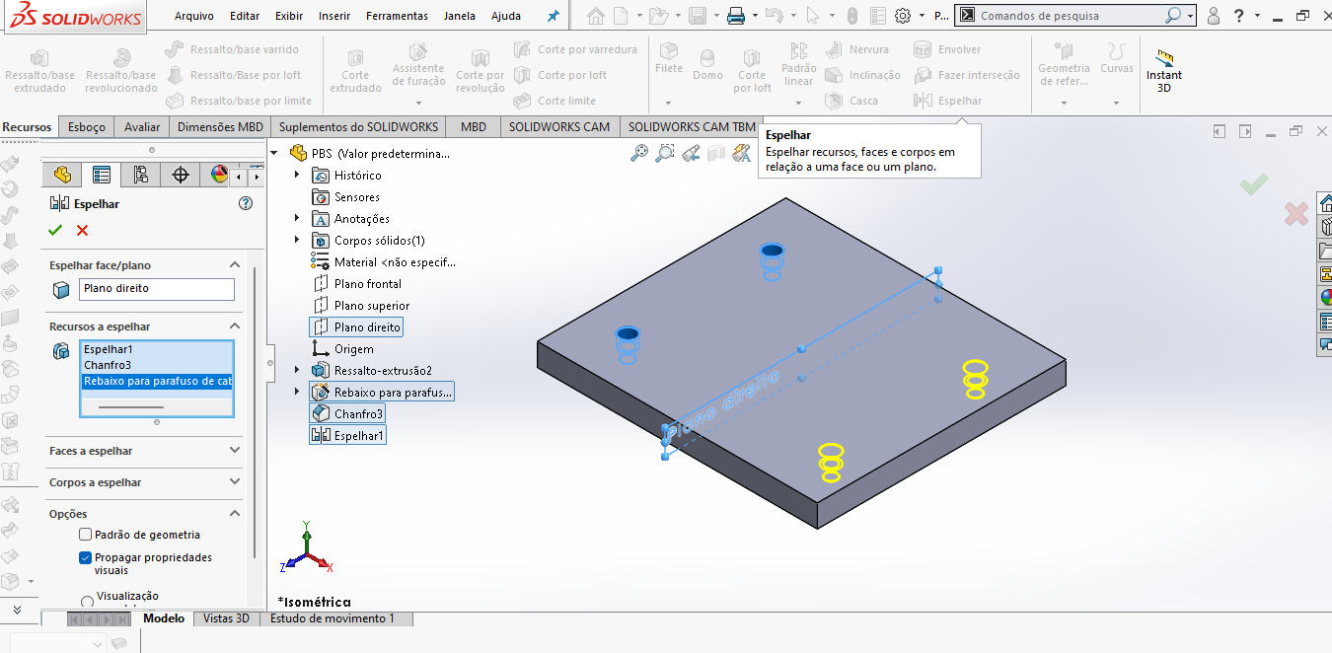

Slide 12
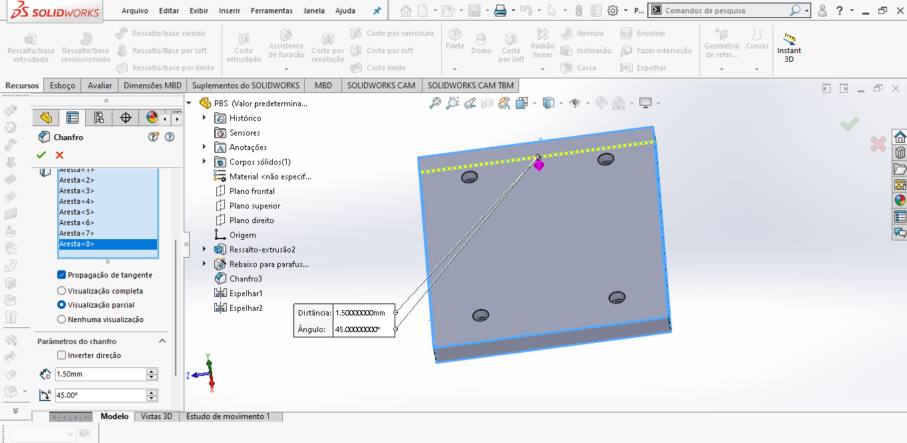

Slide 13
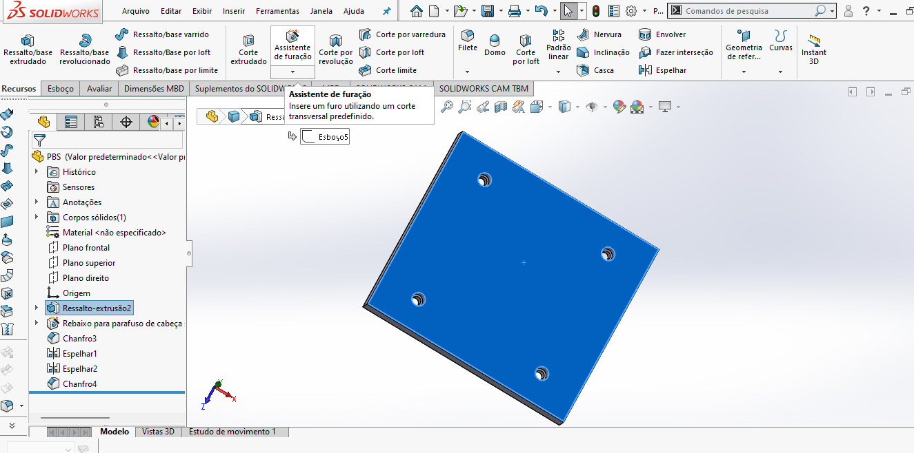

Slide 14
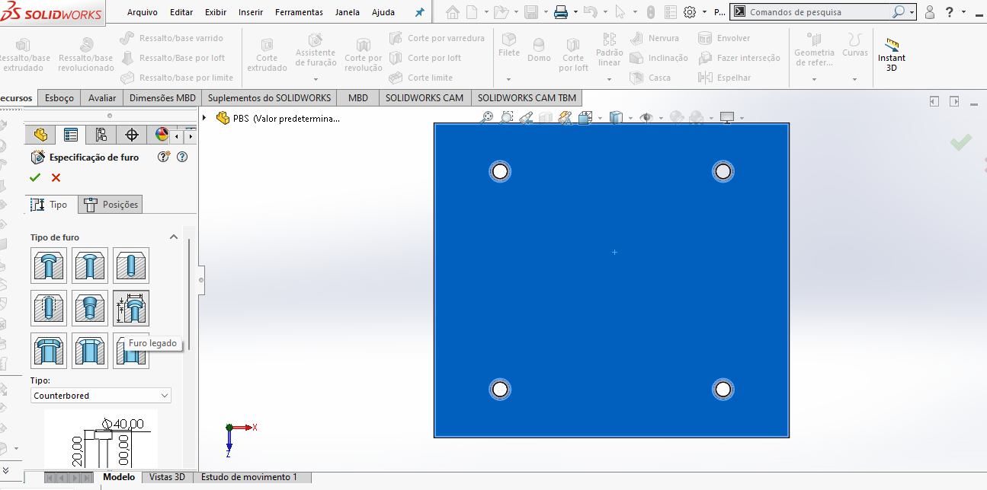

Slide 15
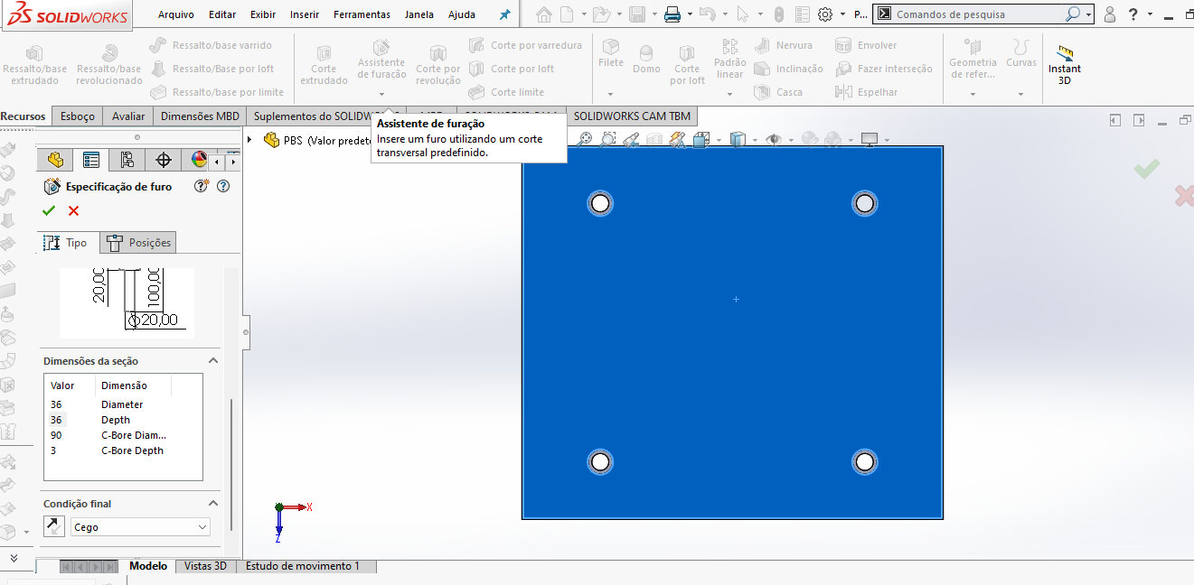

Slide 16
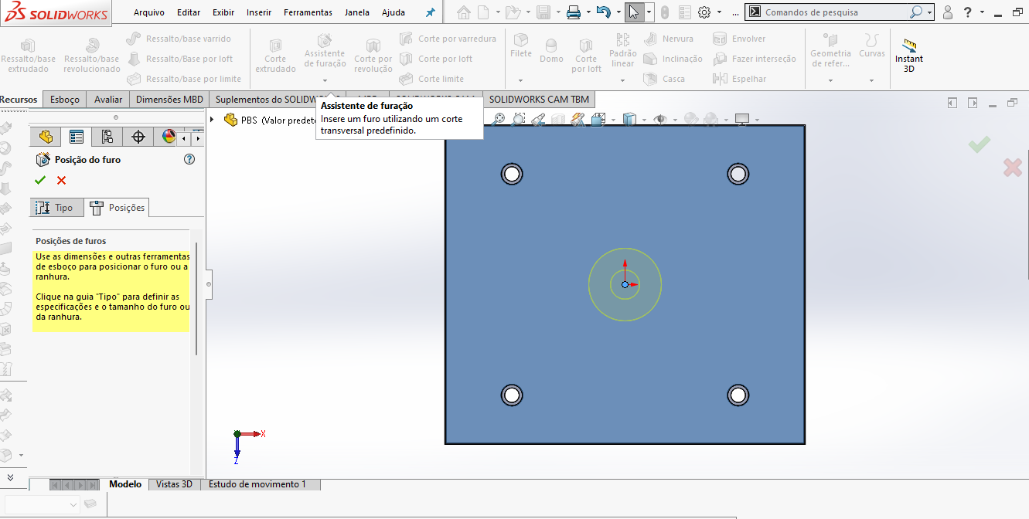

Slide 17
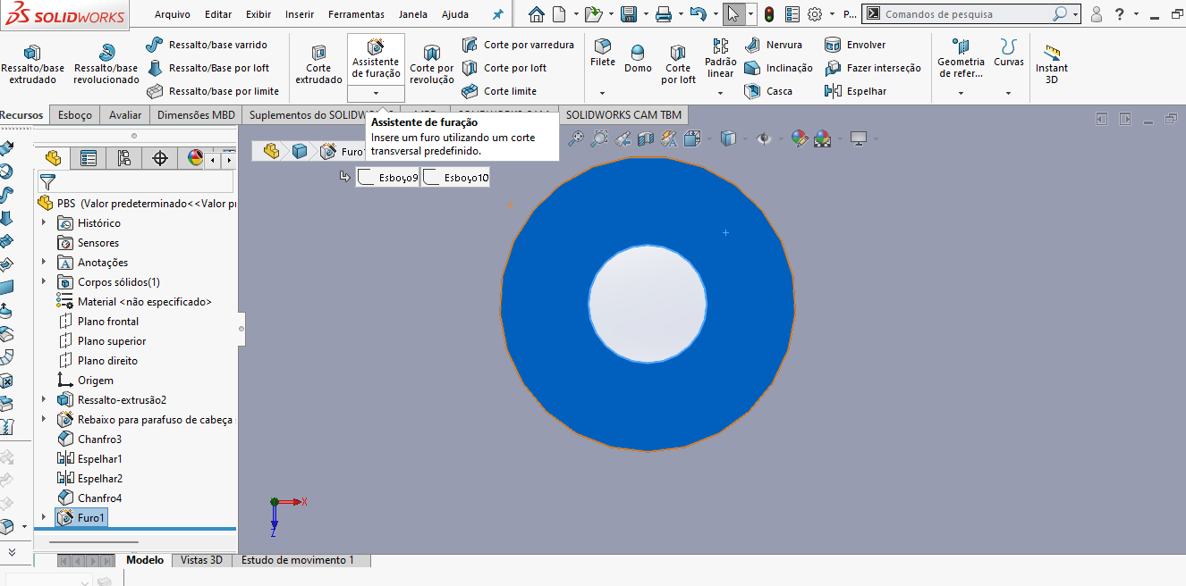

Slide 18
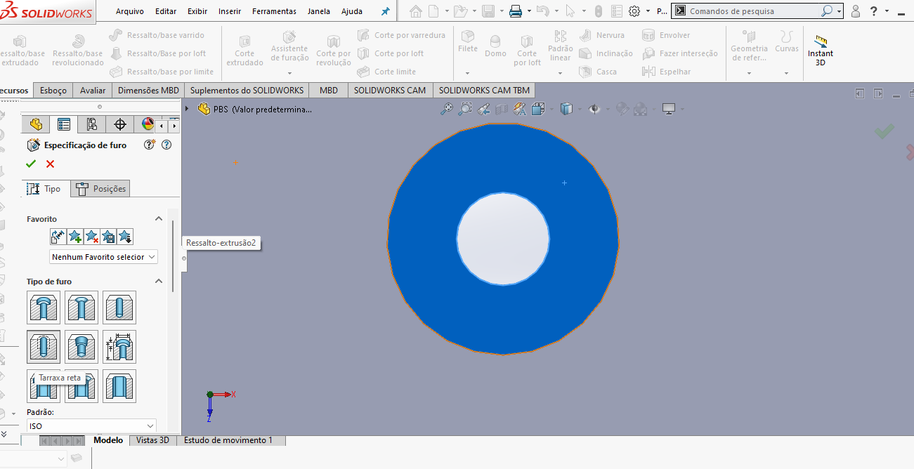

Slide 19
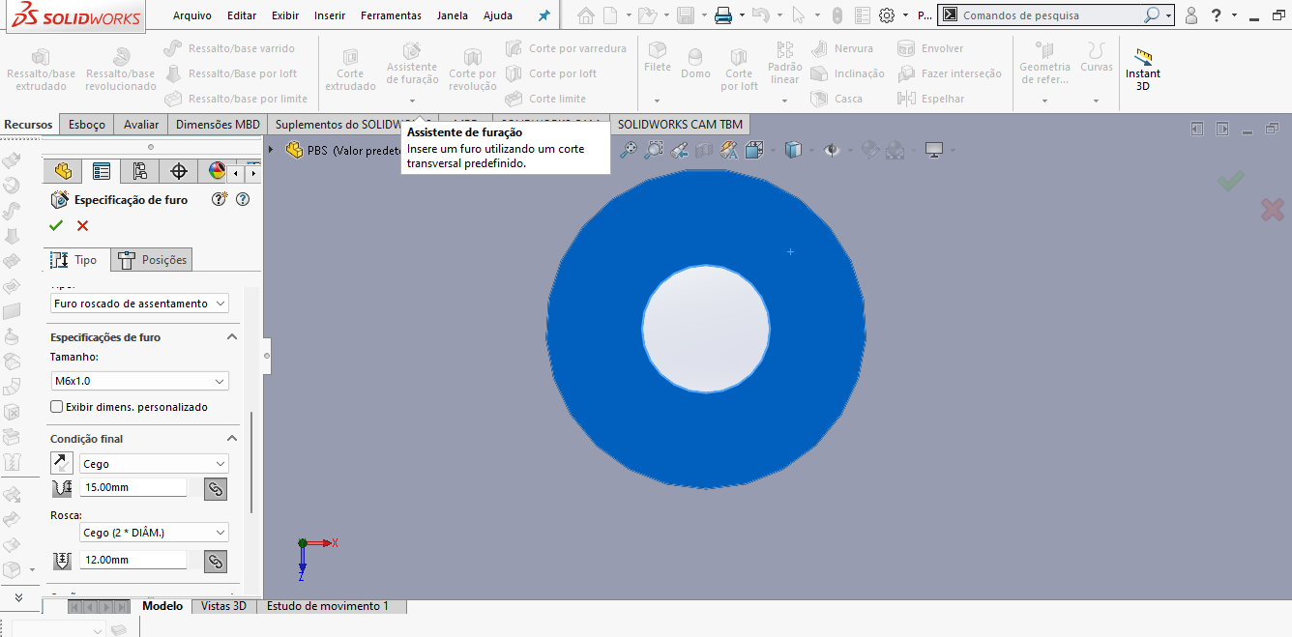

Slide 20
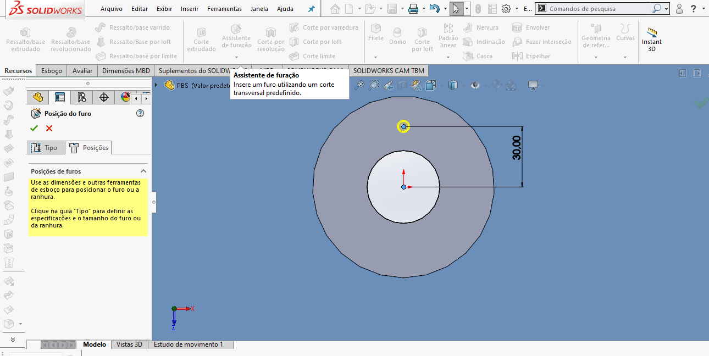

Slide 21
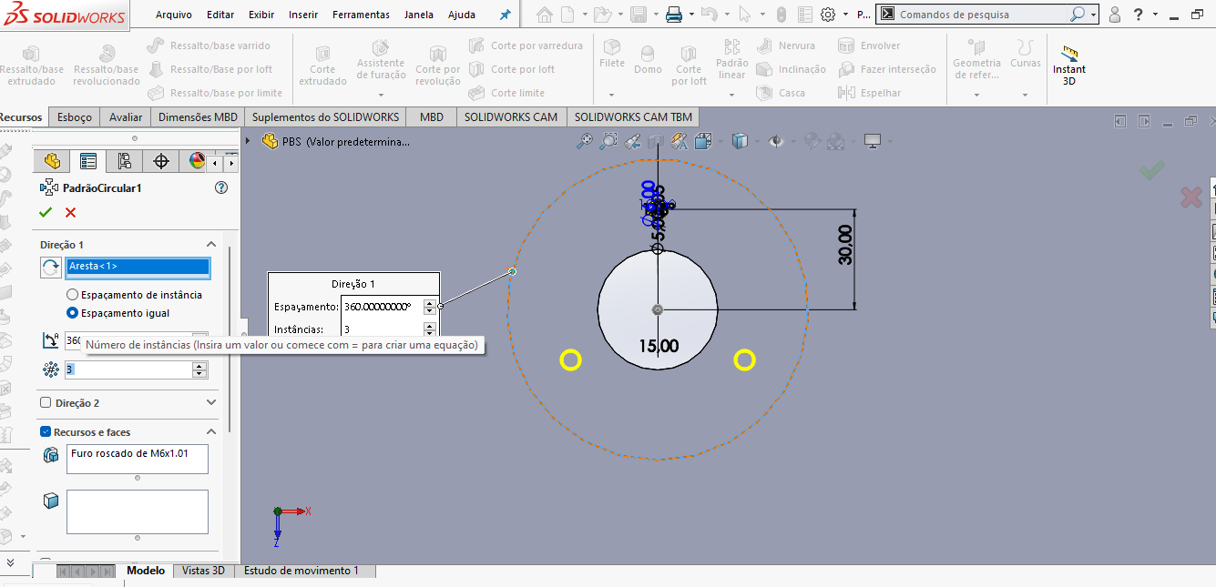

Slide 22
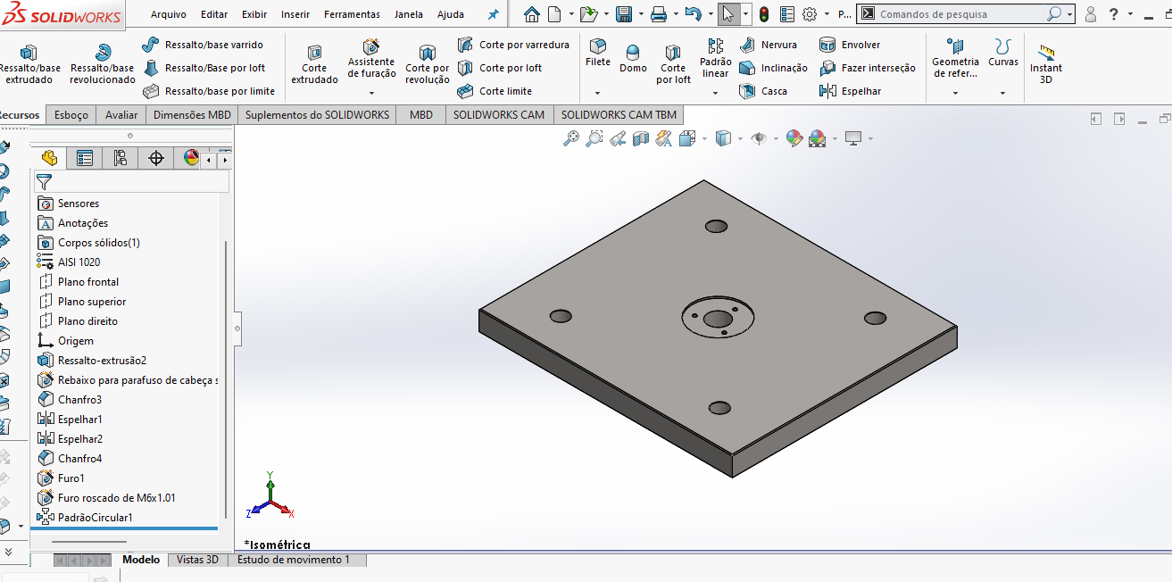
Placa Base Superior

Slide 23
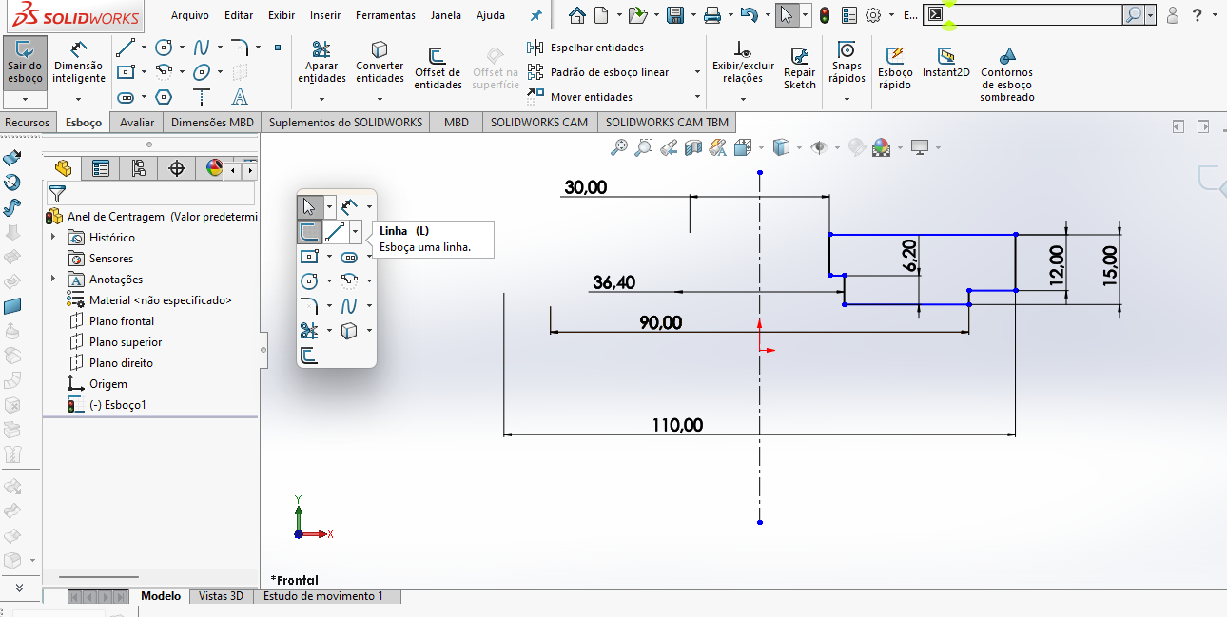
Anel de Centragem

Slide 24
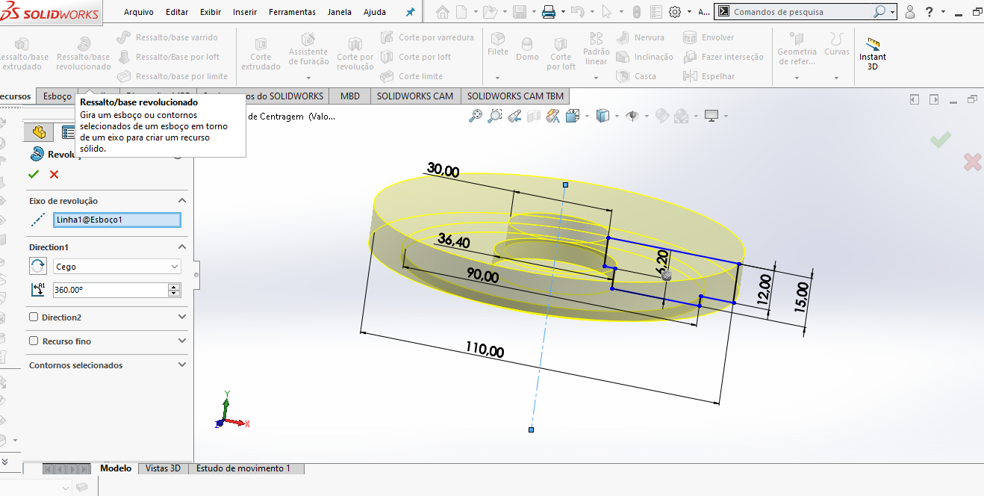

Slide 25
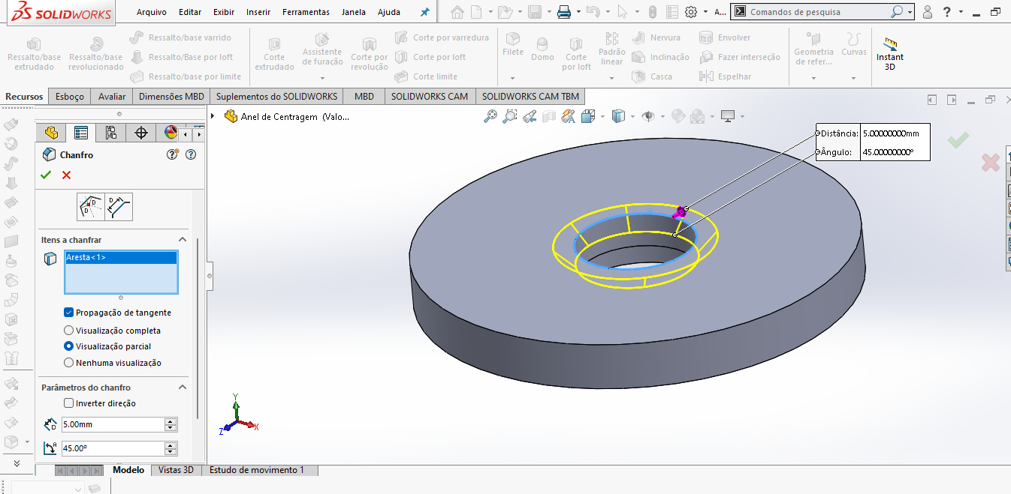

Slide 26
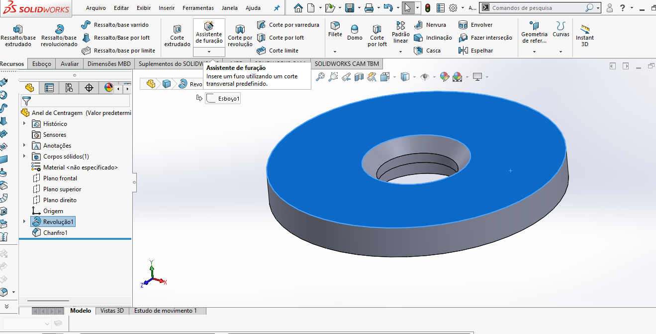

Slide 27
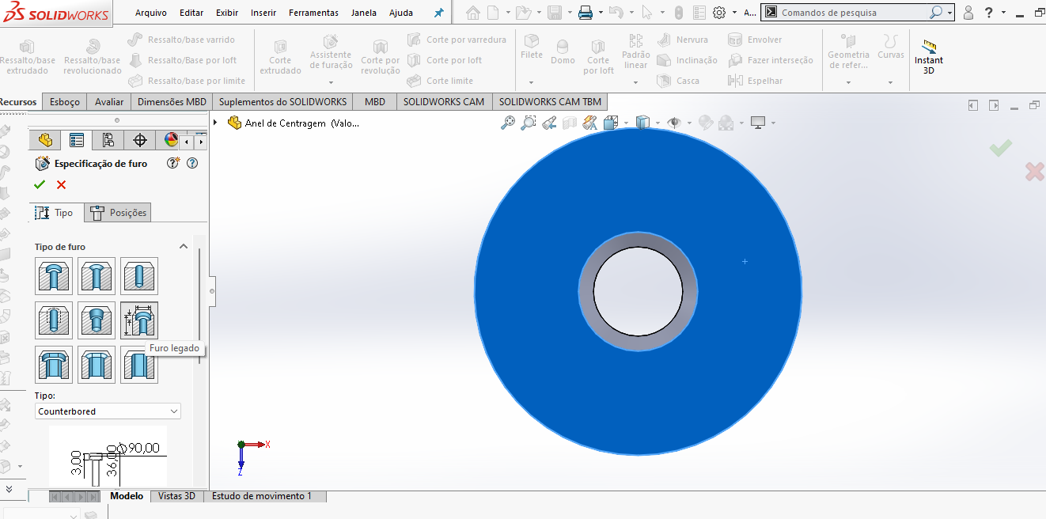

Slide 28
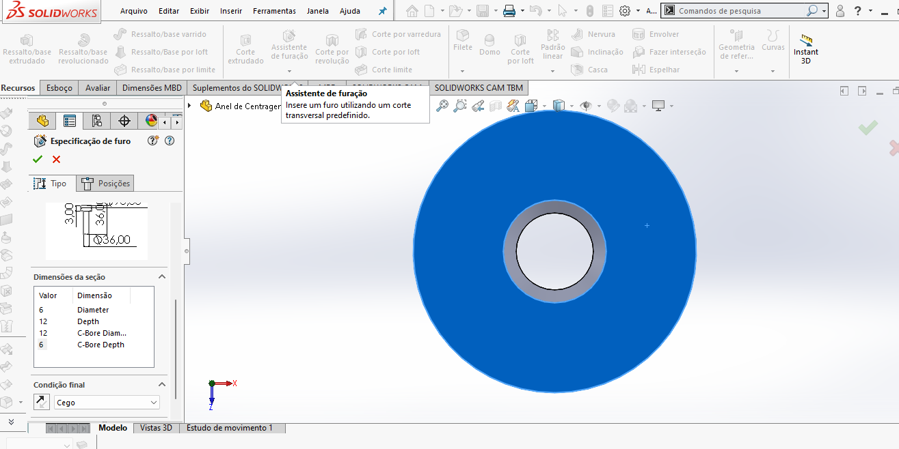

Slide 29
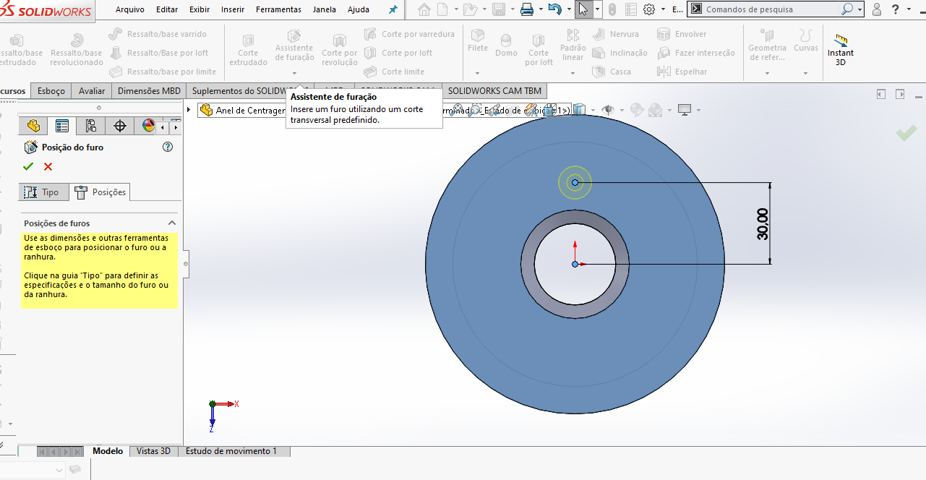

Slide 30
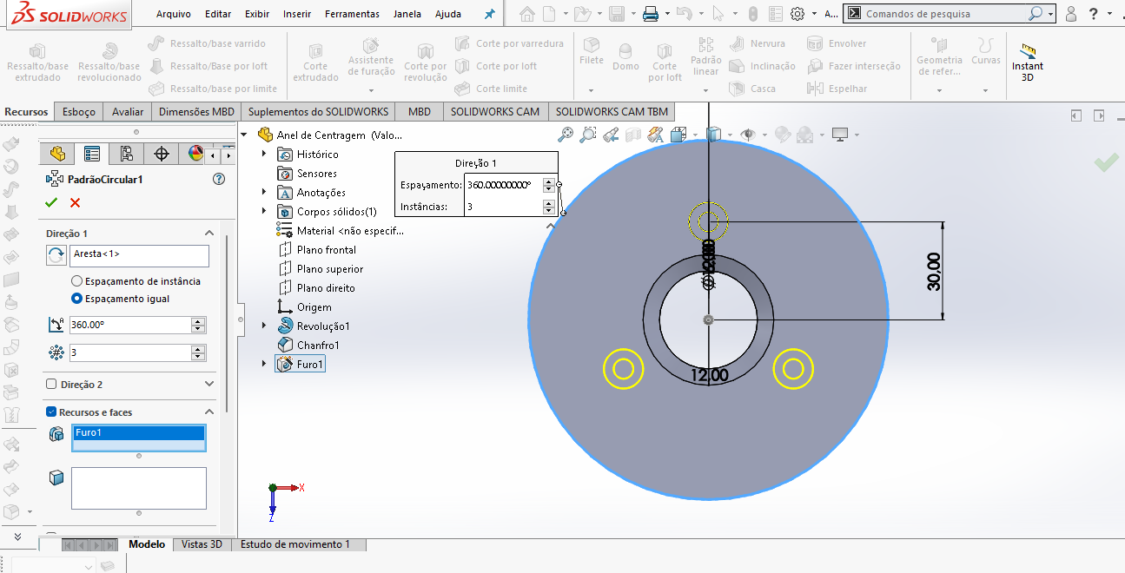

Slide 31
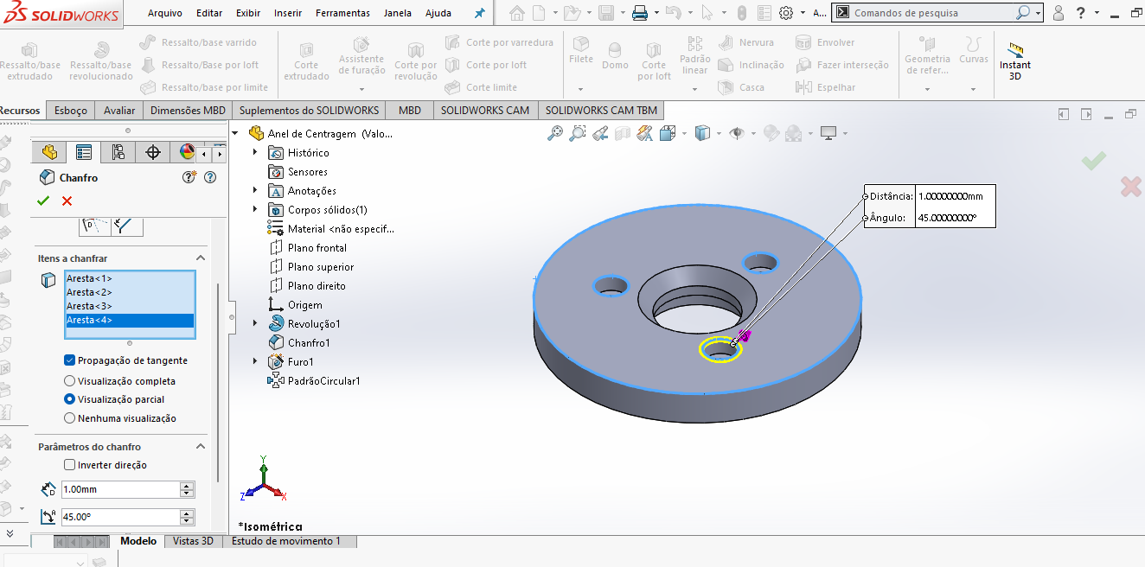

Slide 32
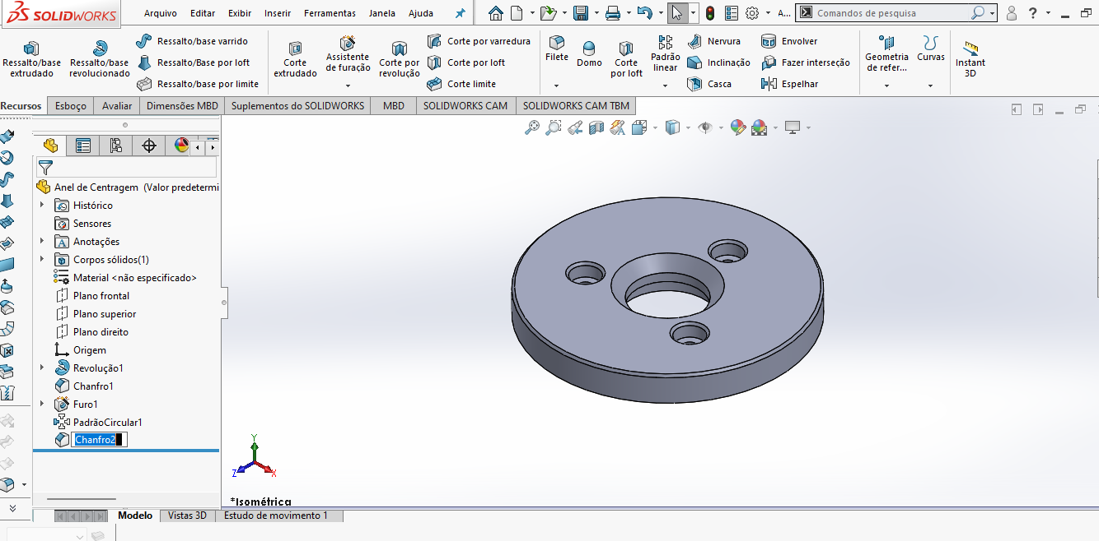
Anel de Centragem

Slide 33
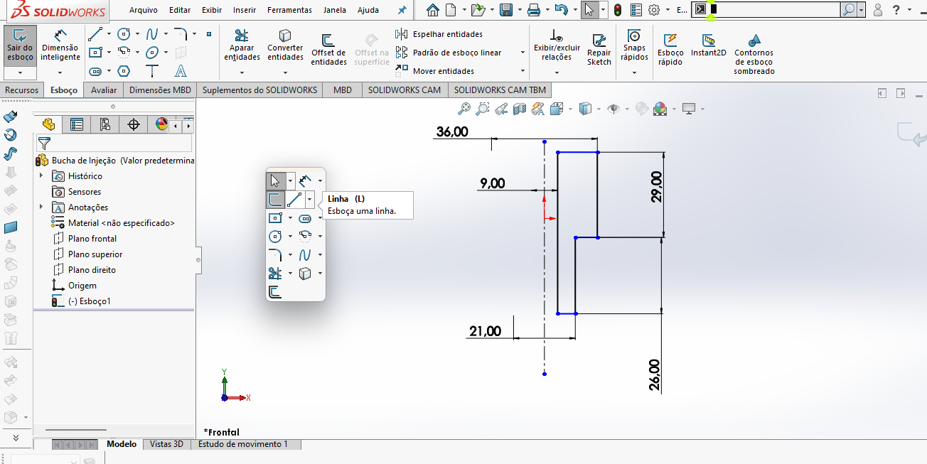
Bucha de Injeção

Slide 34
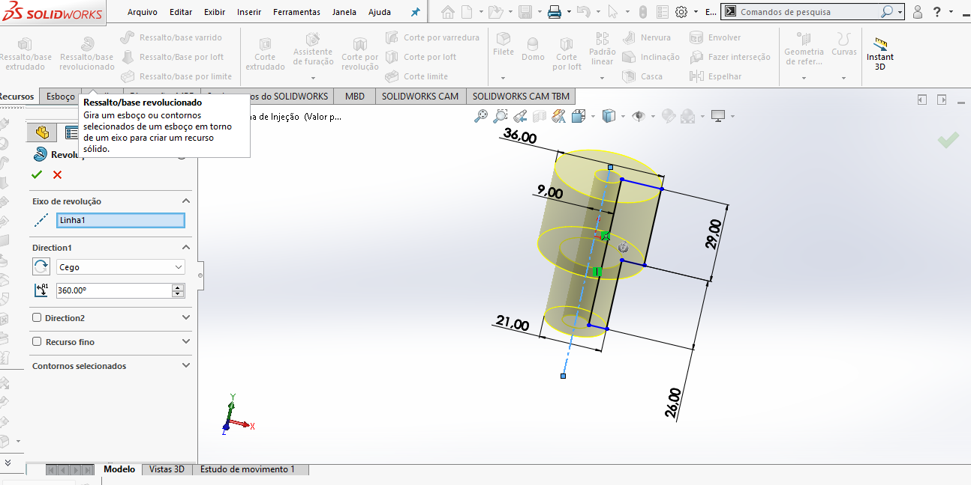

Slide 35
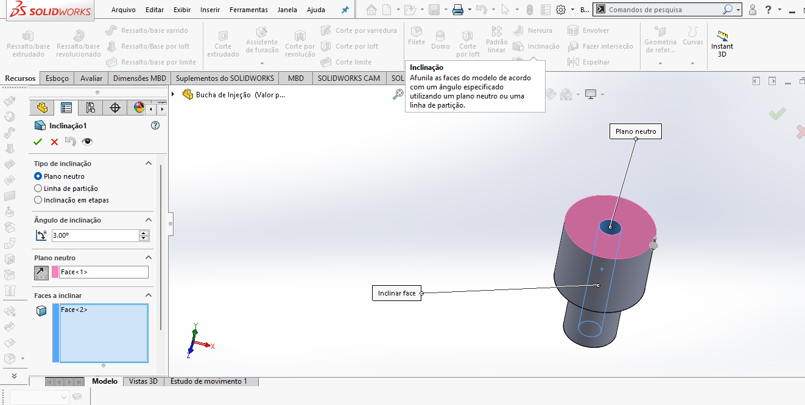

Slide 36
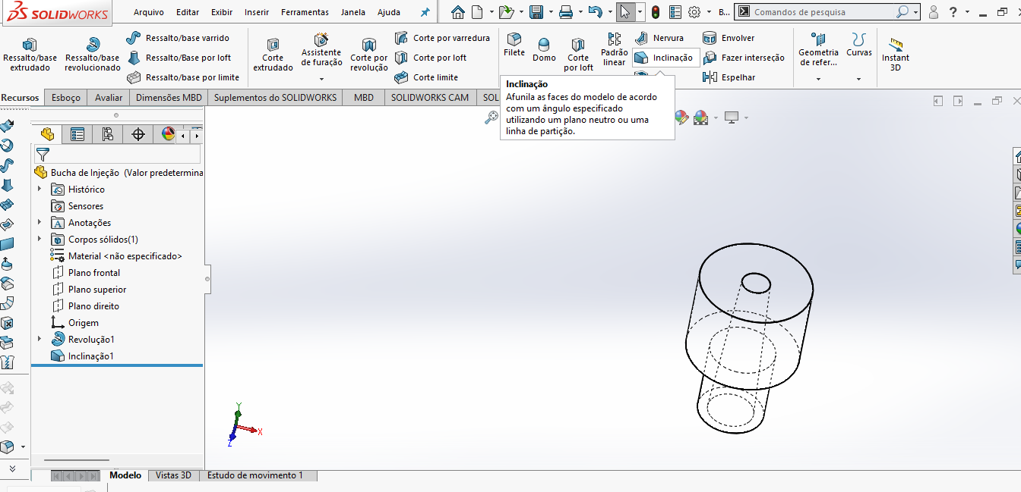

Slide 37
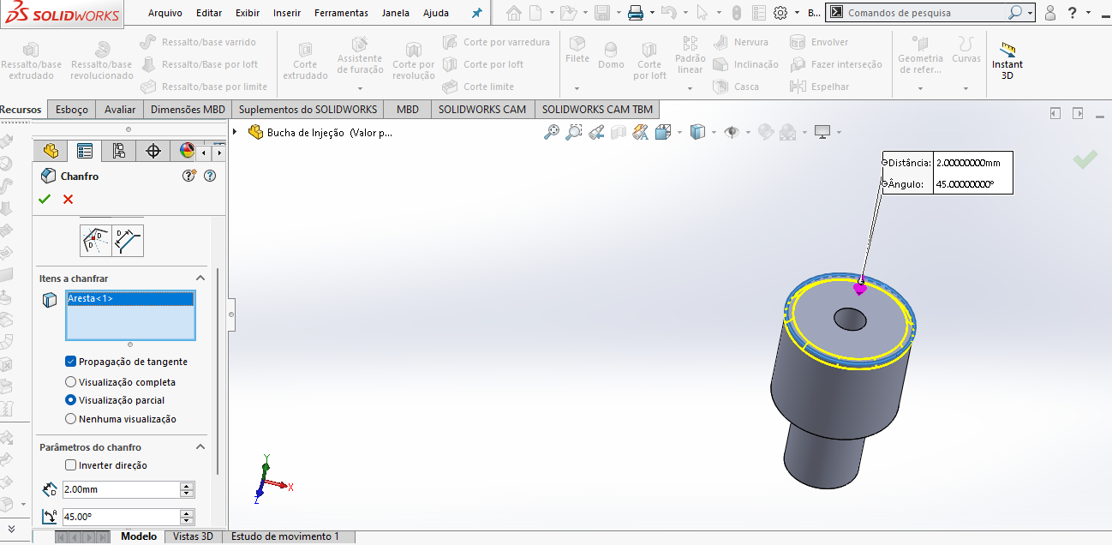

Slide 38
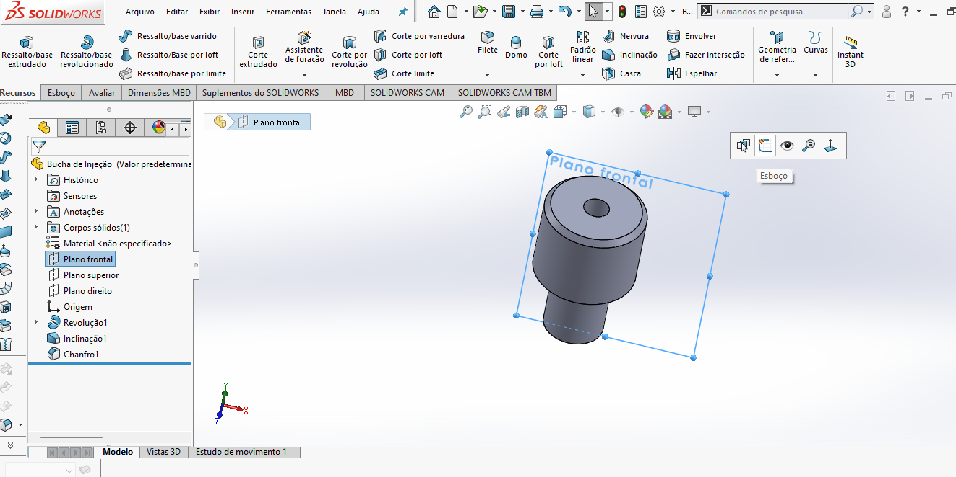

Slide 39
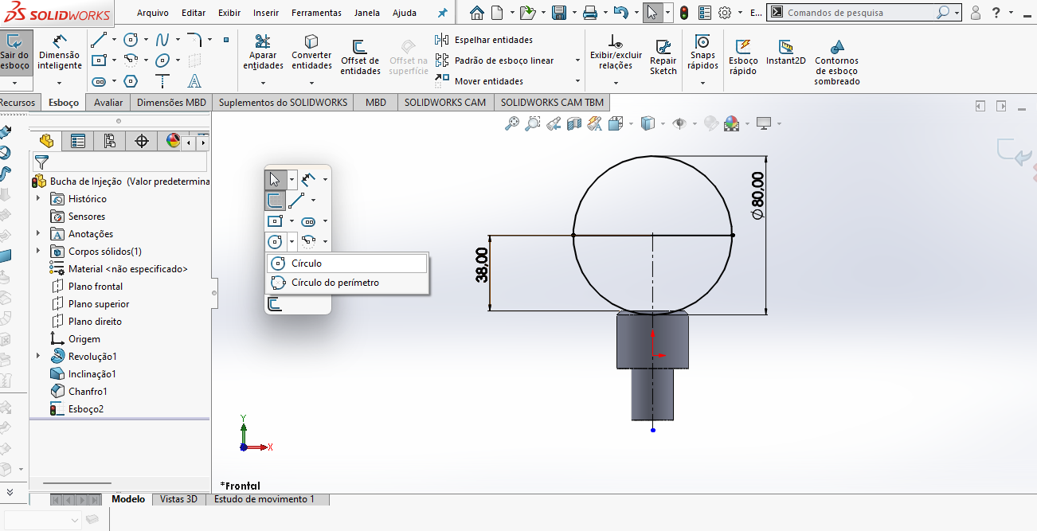

Slide 40
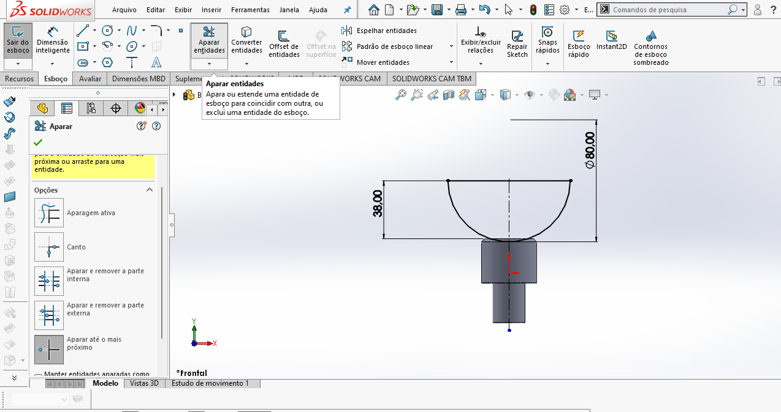

Slide 41
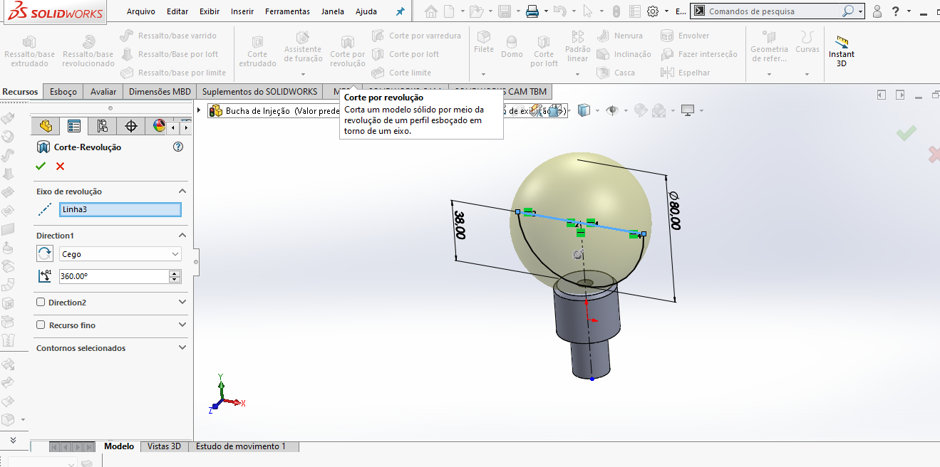

Slide 42
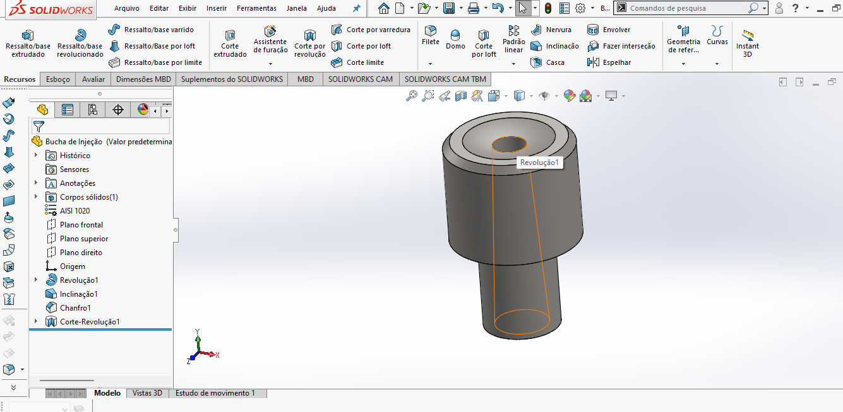
Bucha de Injeção

Slide 43
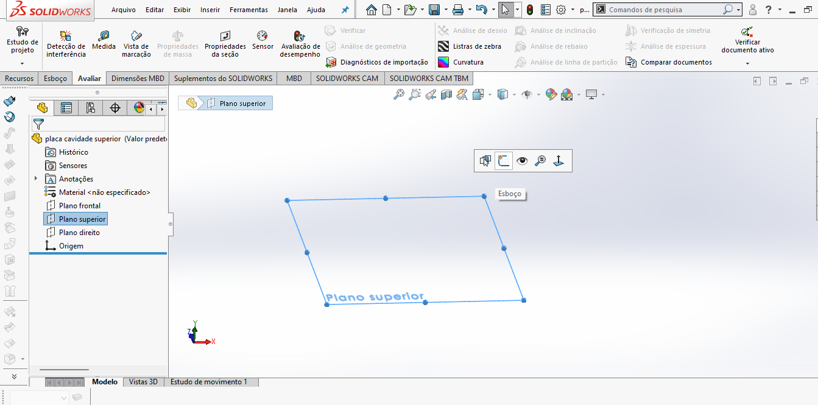
Placa Cavidade Superior
PCS

Slide 44
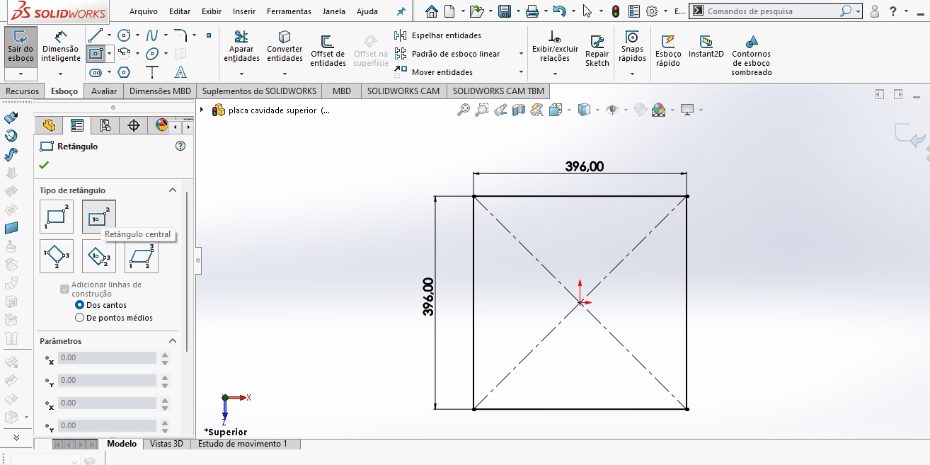

Slide 45
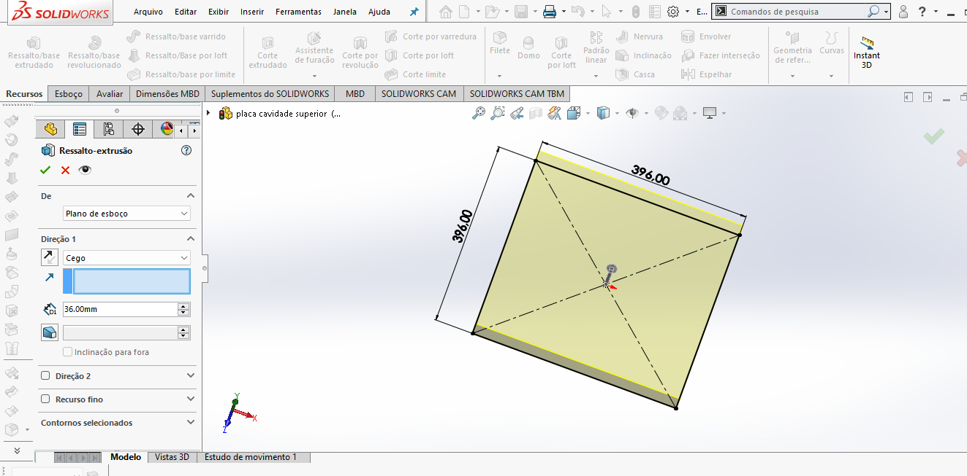

Slide 46
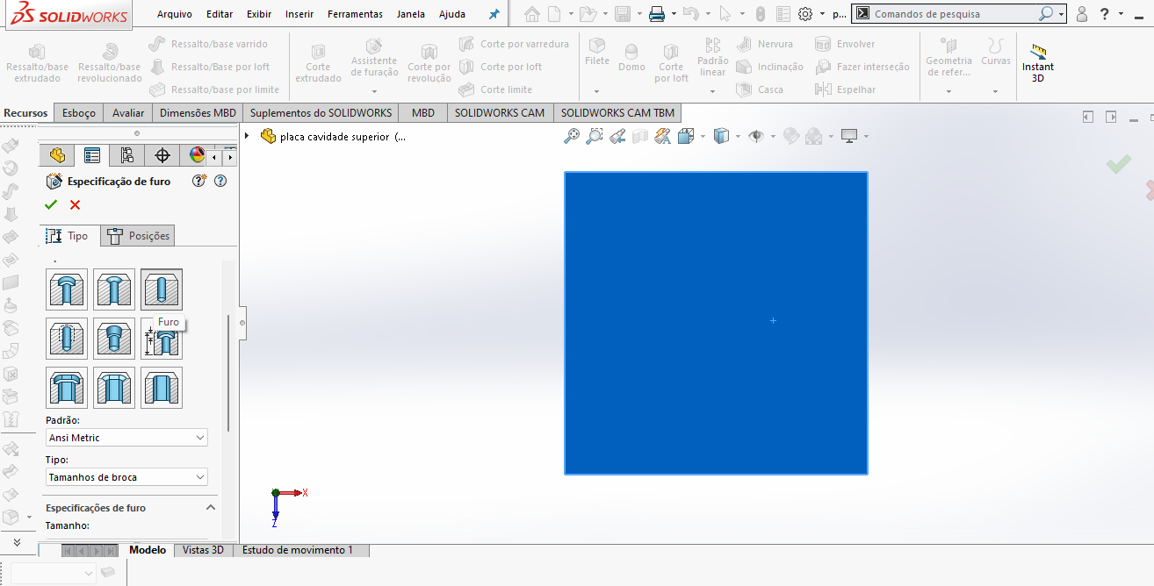

Slide 47
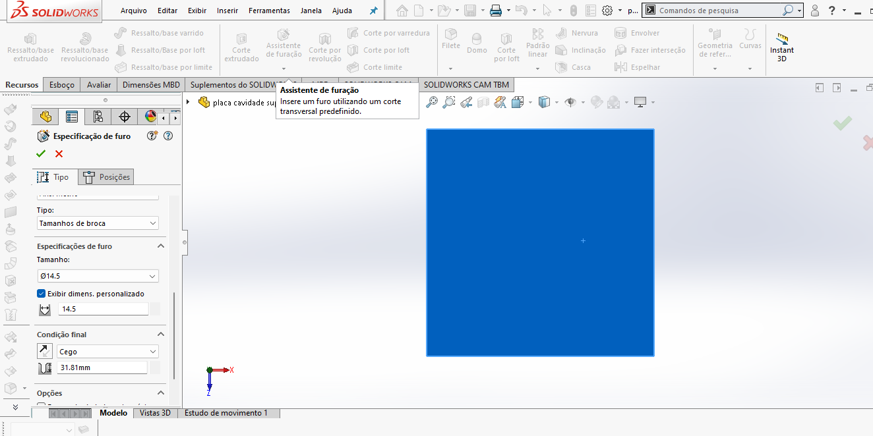

Slide 48
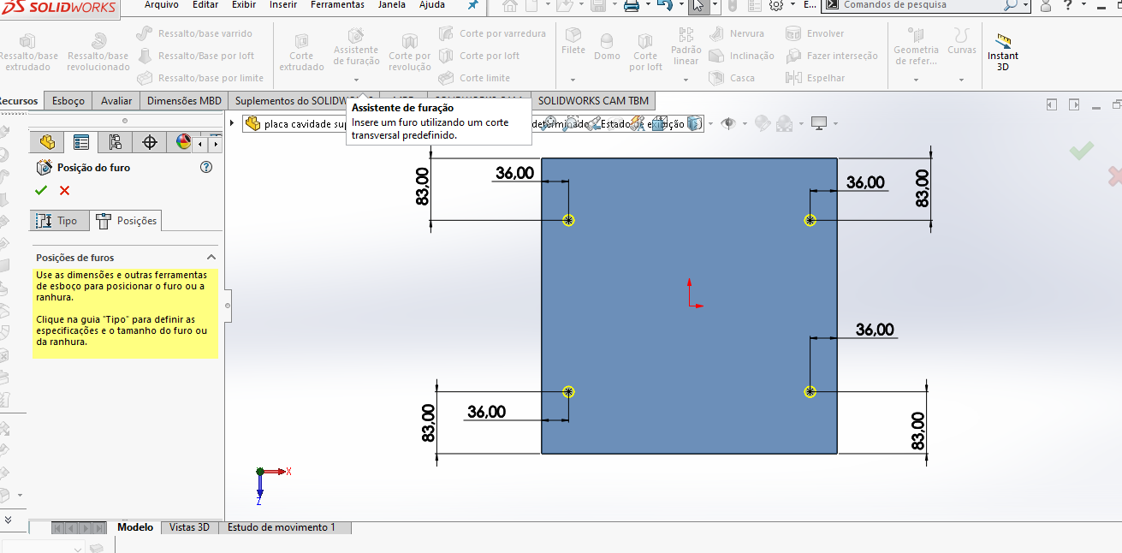

Slide 49
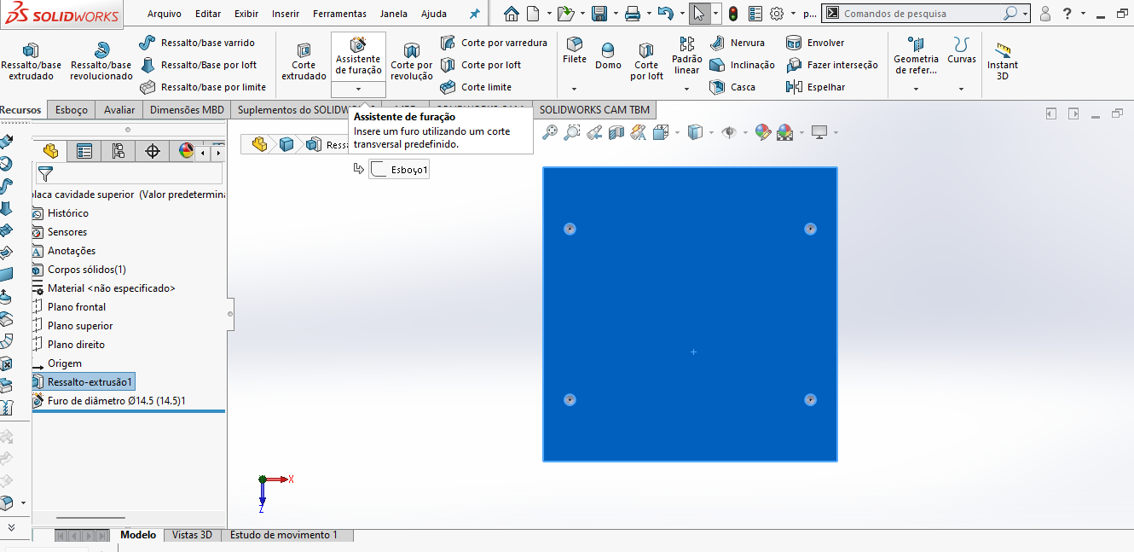

Slide 50
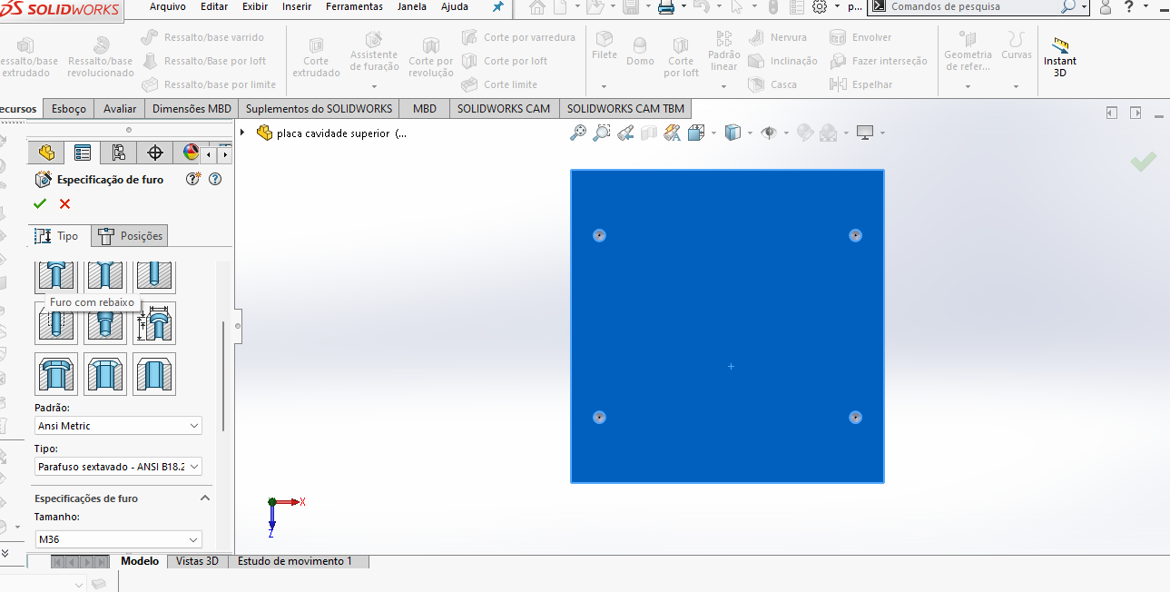

Slide 51


Slide 52


Slide 53


Slide 54


Slide 55

Placa Cavidade Superior
PCS

Slide 56

Placa Cavidade Inferior
PCI

Slide 57


Slide 58


Slide 59

Assistente de Perfuração
Na face inferior

Slide 60


Slide 61


Slide 62


Slide 63


Slide 64


Slide 65


Slide 66


Slide 67


Slide 68


Placa Cavidade Inferior
PCI

Slide 69

Placa Suporte PS

Slide 70


Slide 71


Slide 72


Slide 73


Slide 74


Slide 75


Slide 76

Placa Suporte PS

Slide 77

Espaçador

Slide 78


Slide 79


Slide 80


Slide 81


Slide 82


Slide 83


Slide 84


Slide 85

Espaçador

Slide 86

Contra Placa Extratora
CPE

Slide 87


Slide 88


Slide 89



Slide 90


Slide 91


Slide 92


Slide 93

Contra Placa Extratora
CPE

Slide 94

Placa Extratora
PE

Slide 95


Slide 96


Slide 97




Slide 98


Slide 99


Slide 100


Slide 101


Slide 102


Slide 103

Placa Extratora
PE

Slide 104

Placa Base Inferior
PBI

Slide 105


Slide 106


Slide 107




Slide 108


Slide 109


Slide 110


Slide 111

Placa Base Inferior
PBI

